Slide 1
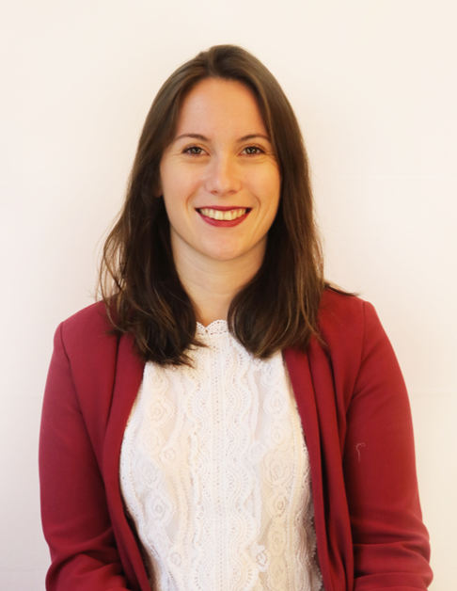
LES MATINALES DE LA COMM Jeudi 9 mars 2023 9h30 / 12h
Programme de cette matinée :
11h : Mélissa Motino (Promo bts comm 2016) :
Responsable de la communication et de la culture de la Mairie de Survilliers
-1ère partie : Présentation de son parcours
-2ème partie : "Les enjeux de la communication publique d'une ville de 4300 habitants"

